Slide 1
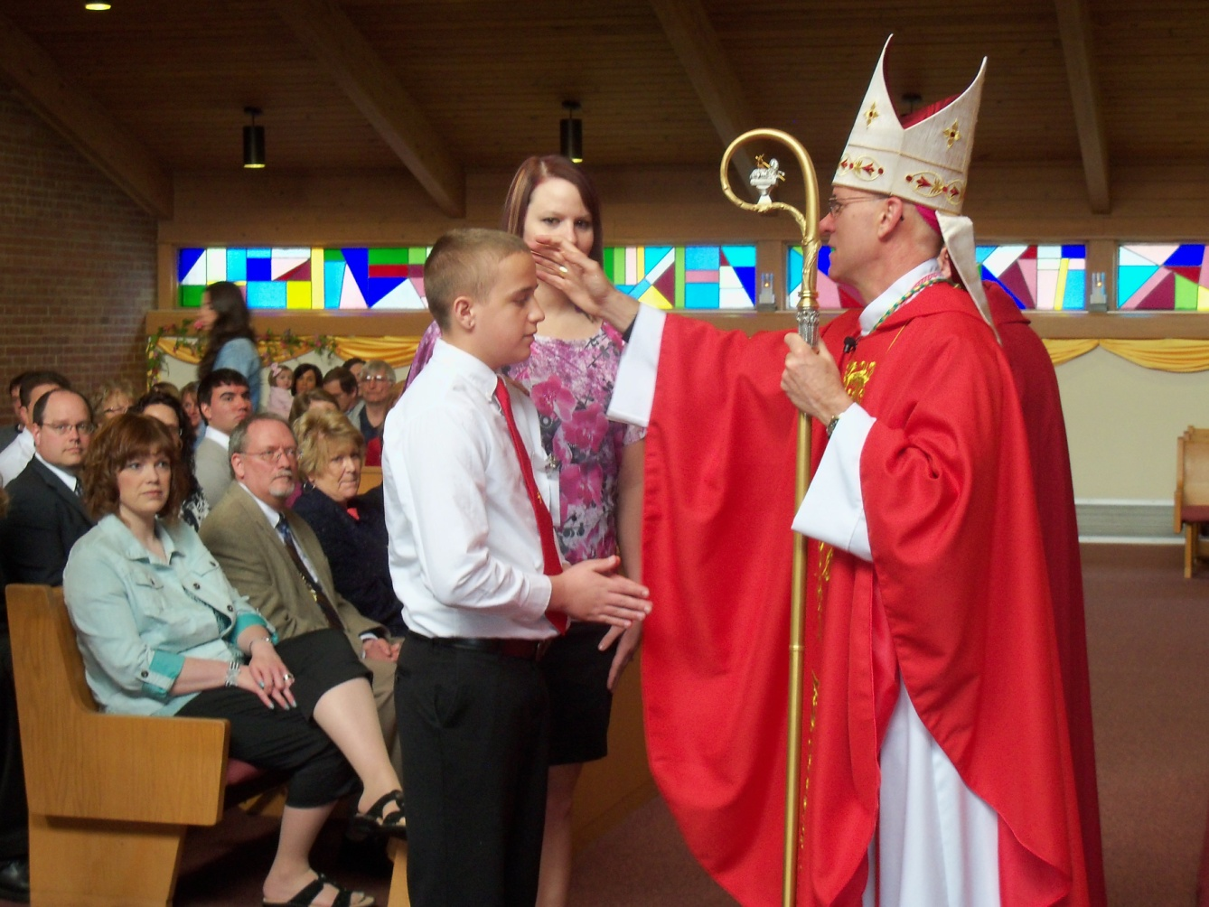
CONFIRMATION CONFIRMACION

Slide 2
Welcome Bienvenidos
Welcome to Called to Mercy.
The purpose of this meeting is to
introduce you to our new Confirmation preparation program and
provide you all the information you will need to sign up and begin the program.
Bienvenidos a Llamado a la Misericordia.
El propósito de esta reunión es
presentarle nuestro nuevo programa de preparación para la Confirmación y
proporcionarle toda la información que necesitará para inscribirse y comenzar el programa.

Slide 3
The Program’s Big Idea La Gran Idea del Programa
At the heart of this Confirmation formation program are Jesus’ teachings and the Church’s call to live as people of mercy.
En el corazón de este programa de formación para la Confirmación están las enseñanzas de Jesús y el llamado de la Iglesia a vivir como personas de misericordia.

Slide 4
The Program’s Big Idea La Gran Idea del Programa
All the online learning modules for this program lead down this singular path: To understand what it means to be a person of mercy and to commit our lives to living mercifully toward others.
Todos los módulos de aprendizaje por internet de este programa conducen este camino singular: Comprender lo que significa ser una persona de misericordia y comprometer nuestras vidas a vivir misericordiosamente hacia los demás.

Slide 5
The Program’s Big Idea La Gran Idea del Programa
This is what Pope Francis means when he says, “This is the Lord’s most powerful message: mercy (Homily, March 17, 2013).
Esto es lo que el Papa Francisco quiere decir cuando dice: "Este es el mensaje más poderoso del Señor: la misericordia (Homilía, 17 de marzo de 2013).

Slide 6
Unique Approach Enfoque único
Called to Mercy combines online learning modules that the young people will complete on their own with several gathered events.
Llamado a la Misericordia combina módulos de aprendizaje en por internet que los jóvenes completarán por sí mismos con varios eventos.

Slide 7
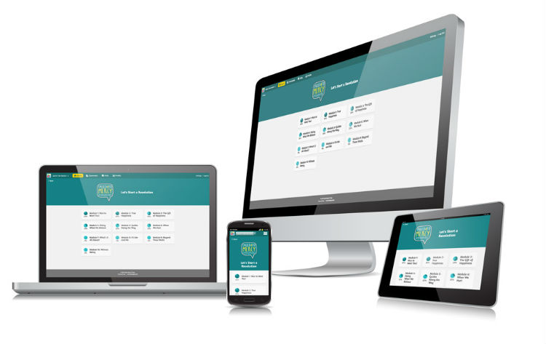
Unique Approach Enfoque único
The online learning modules are accessed through a website application, using any type of device that can connect to the Internet.
Se accede los módulos de aprendizaje por internet a través de una aplicación, utilizando cualquier tipo de aparato que pueda conectarse al Internet.

Slide 8
Unique Approach Enfoque único
The gathered sessions include
four community-building gatherings,
a service project, and
a retreat.
Las sesiones reunidas incluyen
Cuatro reuniones en comunidad,
un proyecto de servicio, y
un retiro.

Slide 10
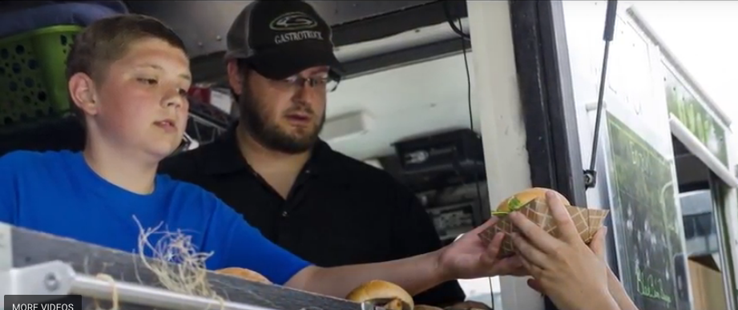
The Service Project El Proyecto de Servicio
Notice that the service project must be completed by [date].
Dense cuenta que el proyecto de servicio debe estar terminado para el [fecha].

Slide 11
The Service Project El Proyecto de Servicio
During Gathered Session 2, [date], we will identify service projects.
Durante la segunda sesión en comunidad, [fecha], identificaremos los proyectos de servicio.

Slide 12
The Service Project El Proyecto de Servicio

Slide 14
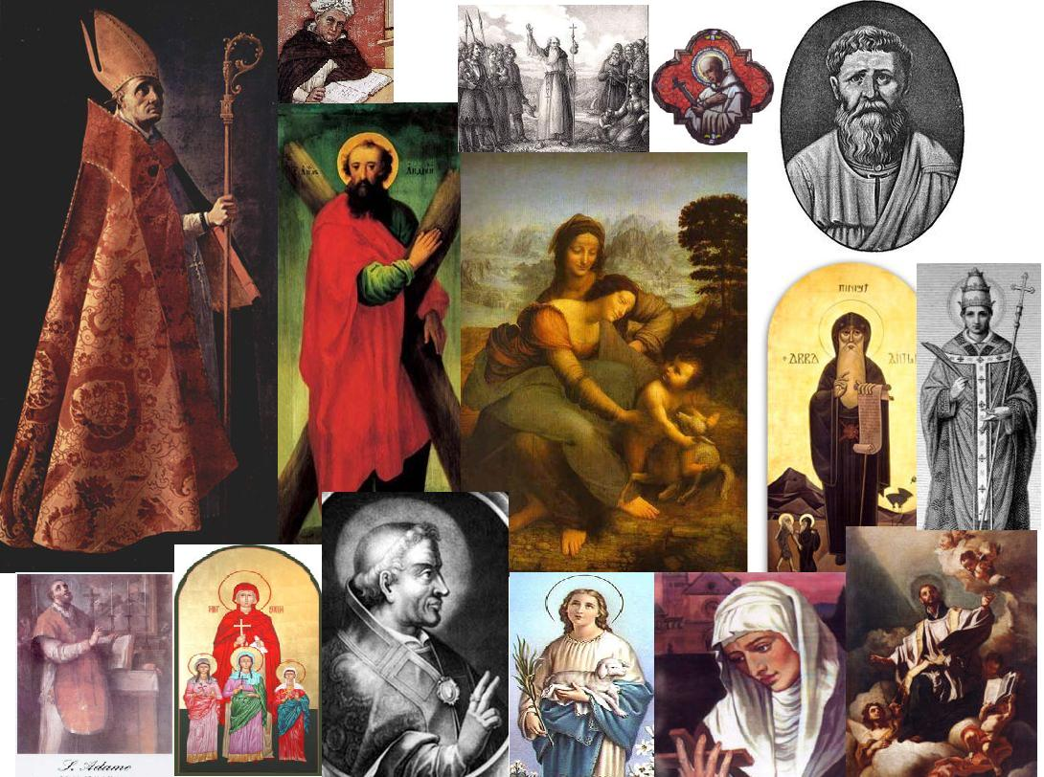
Choosing a Saint Name Elegir un nombre de un santo
Confirmation candidates may choose a saint name other than their own name.
Los candidatos de la confirmación pueden elegir un nombre de un santo que no sea su propio nombre.

Slide 15
Choosing a Saint Name Elegir un nombre de un santo
This is optional and not required by Canon Law.
Traditionally, this is a custom in the United States, but not in Latin American countries.
Esto es opcional y no es requerido por la Ley Canónica.
Tradicionalmente, este es una costumbre en los Estados Unidos, pero no en los países latinoamericanos.

Slide 16
Choosing a Saint Name Elegir un nombre de un santo

Slide 18
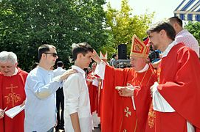
Confirmation Sponsor Patrocinador de la Confirmación
Confirmation candidates will submit the name of their Confirmation sponsor during online e-learning Module 4.
Los candidatos de confirmación presentarán el nombre de su patrocinador de la confirmación durante el Módulo 4 del aprendizaje electrónico.

Slide 19
Confirmation Sponsor Patrocinador de la Confirmación
Guidelines . . .
Must be 16 years of age or older
Have received the Sacraments of Baptism, Eucharist, and Confirmation in the Catholic Church.
Is an active Catholic: attends mass on Sundays and Holy Days of Obligation; receives the sacraments of the Church regularly.
If married, is married according to the laws of the Catholic Church.
Directrices . . .
Debe tener 16 años de edad o más
Ha recibido los Sacramentos del Bautismo, la Eucaristía y la Confirmación en la Iglesia Católica.
Es un católico activo: asiste a la misa los domingos y días santos de obligación; recibe regularmente los sacramentos de la Iglesia.
Si está casado, está casado según las leyes de la Iglesia Católica.

Slide 20
Confirmation Sponsor Patrocinador de la Confirmación
Only one Confirmation sponsor is required.
You may choose two sponsors, but only one will “sponsor” the Confirmation candidate during the rite of Confirmation and will be recorded in the Confirmation register.
Sólo se requiere un patrocinador de confirmación.
Usted puede elegir dos patrocinadores, pero sólo uno "patrocinará" al candidato durante el rito de la Confirmación y será registrado en el registro de Confirmación.

Slide 21
Confirmation Sponsor Patrocinador de la Confirmación

Slide 23
Online E-Learning Modules Módulos de aprendizaje electrónico
Each young person needs two things to complete the online e-learning modules.
Cada joven necesita dos cosas para completar los módulos por internet:

Slide 24
Online E-Learning Modules Módulos de aprendizaje electrónico
A smartphone, tablet, laptop, or desktop computer
Note: The modules are accessed through a website, so any web-enabled device that can access the Internet will work.
1. Un smartphone (un teléfono inteligente), una tableta, una computadora portátil o una computadora de escritorio
Nota: Se accede a los módulos a través del internet, por lo que cualquier aparato que tenga Internet funcionará.

Slide 25
Online E-Learning Modules Módulos de aprendizaje electrónico
2. Internet access (modem, Wi-Fi, or cellular connection)
2. Acceso al Internet (módem, conexión de Wi-Fi o celular)

Slide 26
Online E-Learning Modules Módulos de aprendizaje electrónico

Slide 28
Questions and Answers Preguntas y Respuestas
Will we be asked to pay for the online program?
No. Your registration fees paid for this program. You should not be asked for any money or asked to provide any financial information.
¿Se nos pedirá que paguemos por el programa? No. Sus cuotas de inscripción han sido pagadas por este programa. No se le debe pedir dinero ni se le pide que proporcione información financiera.

Slide 29
Questions and Answers Preguntas y Respuestas
Do the young people connect to the rest of their group online?
Each online learning module has some sort of activity that allows the young people to see the responses and posts of others in the program.
The sharing and posting functions in the online learning modules comply with the Children’s Online Privacy Protection Act (COPPA).
No personal information of the users is solicited, posted, or shared as part of the program.
2. ¿Los jóvenes se conectan con el resto de su grupo por internet?
Cada módulo de aprendizaje electrónico tiene algún tipo de actividad que permite a los jóvenes ver las respuestas y las publicaciones de los demás en el programa.
Las funciones de compartir y publicar en los módulos de aprendizaje electrónicos cumplen con la Ley de Protección de la Privacidad de Niños en Internet (COPPA).
No se solicita, publica o comparte información personal de los usuarios como parte del programa.

Slide 30
Questions and Answers Preguntas y Respuestas
Although the program is accessed through a website, only individuals enrolled in your parish program (the young people and an adult administrator) can access posted and shared content.
The program does not allow users to chat or converse with other users online.
Many of the post functions are anonymous and show the aggregate responses, not individual responses.
Aunque el programa se accede a través de un sitio por internet, solo los individuos inscritos en su programa parroquial (los jóvenes y un administrador adulto) pueden acceder al contenido publicado y compartido.
El programa no permite a los usuarios chatear (charlar) o conversar con otros usuarios por internet.
Muchas de las publicaciones son anónimas y muestran las respuestas agregadas, no las respuestas individuales.

Slide 31
Questions and Answers Preguntas y Respuestas
What if a young person posts something inappropriate?
There is a “flag” feature on all posts. If users see a post that they feel is inappropriate, they can flag it.
The program director and group administrator will be notified that content has been flagged and can then review the content and delete it if necessary.
Any inappropriate posts will result in immediate dismissal from the program.
¿Qué pasa si un joven publica algo inapropiado?
Hay una función "bandera" en todos los mensajes. Si los usuarios ven una publicación que consideran inapropiada, pueden marcarla.
Se notificará al director del programa y al administrador del grupo que el contenido se ha marcado y, a continuación, puede revisar el contenido y eliminarlo si es necesario.
Cualquier mensaje inapropiado resultará en la expulsión inmediata del programa.

Slide 32
Questions and Answers Preguntas y Respuestas
How are young people held accountable for completing the online learning modules?
The director and group administrator can track the completion record of each young person.
The group administrator can see if a module has been completed and can also see anything a young person has posted or shared as part of each module.
The Faith Formation Office will also send reminders of dates by which the module is to be completed.
¿Cómo los jóvenes se responsabilizan por completar los módulos de aprendizaje electrónicos?
El director y el administrador del grupo pueden rastrear el registro de terminación de cada joven.
El administrador del grupo puede ver si se ha completado un módulo y también puede ver cualquier cosa que un joven haya publicado o compartido como parte de cada módulo.
La Oficina de Formación de Fe también enviará recordatorios de las fechas en las que se completará el módulo.

Slide 33
Questions and Answers Preguntas y Respuestas
How long does it take to complete a module?
On average, it takes about 20 to 35 minutes to complete a module.
A young person can complete the modules at their own pace, whenever they wish, as long as they complete them by the assigned due dates.
A young person can begin a module, leave it, and come back to complete it as a later time.
Any work done before logging out is always saved.
¿Cuánto tiempo se tarda para completar un módulo?
En promedio, se tarda de 20 a 35 minutos en completar un módulo.
Un joven puede completar los módulos a su propio ritmo, cuando que lo desee, mientras que los complete para las fechas asignadas.
Un joven puede comenzar un módulo, dejarlo y volver a completarlo luego.
Cualquier trabajo realizado antes de desconectarse siempre se guardara.

Slide 34
Questions and Answers Preguntas y Respuestas
How are the young people grouped and organized?
We have 50 young people enrolled in the [church name] Confirmation Program for [year].
We have created [number] groups.
¿Cómo se agrupan y organizan los jóvenes?
Tenemos 50 jóvenes inscritos en el Programa de Confirmación de [nombre de la iglesia] para [año].
Hemos creado [número] grupos.

Slide 35
Questions and Answers Preguntas y Respuestas
What if something is not working on the website or if a young person is having trouble logging in?
Call the Faith Formation Office if you encounter a problem.
We will contact the Customer Care Team to assist you.
¿Qué pasa si algo no funciona por el internet o si un joven tiene problemas para iniciar sesión?
Llame a la Oficina de Formación de Fe si encuentra un problema.
Nos pondremos en contacto con el equipo de atención al cliente para ayudarle.

